Slide 1


KHỞI ĐỘNG

Slide 2
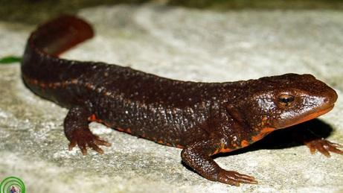
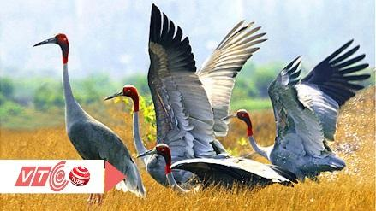
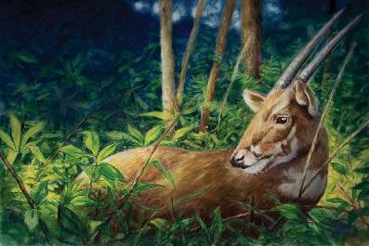
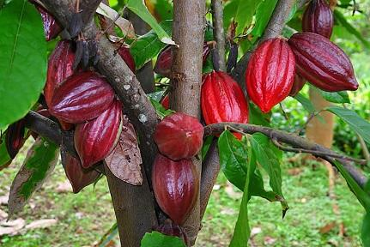
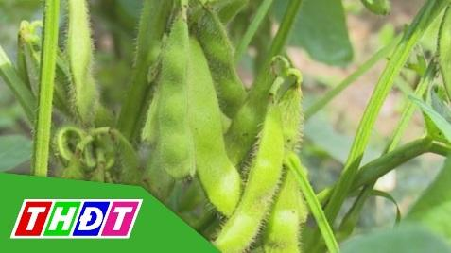
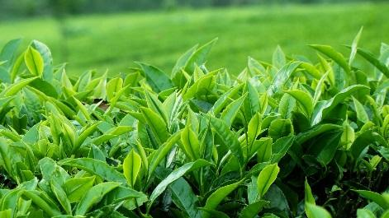
Kể tên các loài thực, động vật được nhắc đến trong các hình dưới đây
1
Cá cóc Tam Đảo
2
Sếu đầu đỏ
3
Sao la
4
5
Đậu tương
6
Ca cao
Chè

Slide 3


Bài 10.
Sinh vật Việt Nam

Slide 4
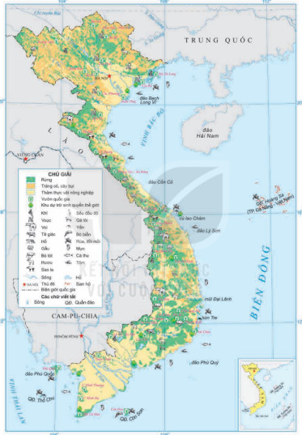

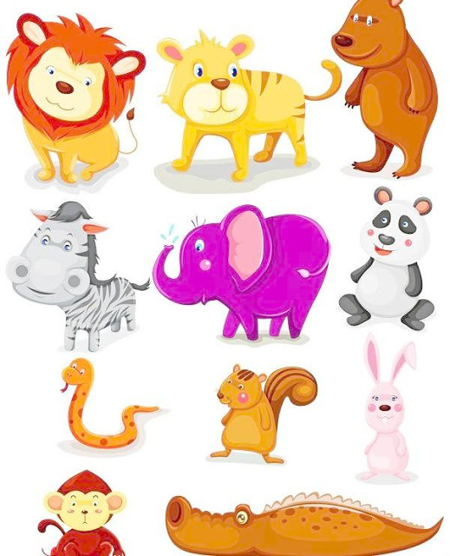
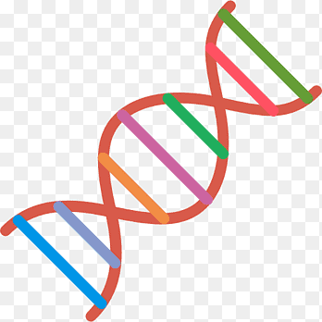
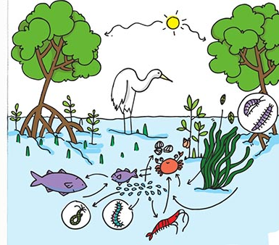
Bài 10. SINH VẬT VIỆT NAM
1. Sự đa dạng của sinh vật Việt Nam
a. Sự đa dạng về thành phần loài và gen di truyền
Dựa vào thông tin SGK và hiểu biết của mình, trao đổi để trả lời các câu hỏi sau.
Phong phú và đa dạng
1. Sự phong phú, đa dạng của sinh vật nước ta được thể hiện như thế nào?
Thành phần loài
Gen
di truyền
Kiểu hệ sinh thái
H.10.3. Bản đồ phân bố sinh vật
Việt Nam

Slide 5
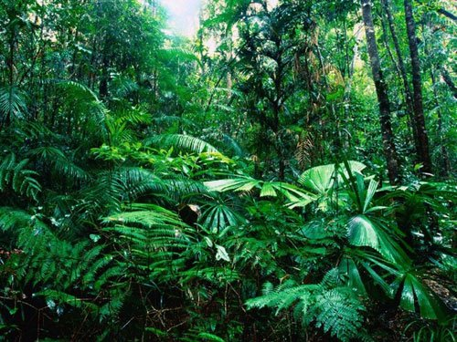
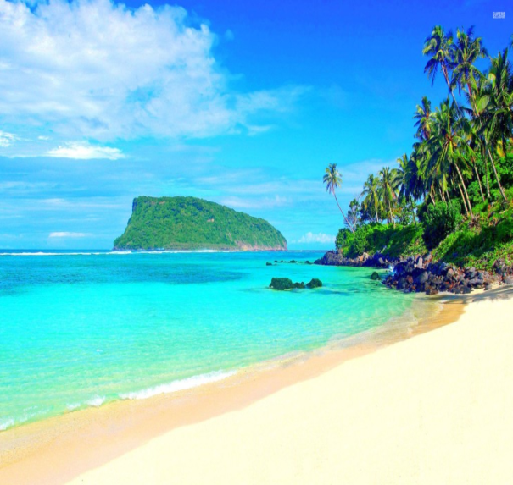
Bài 10. SINH VẬT VIỆT NAM
1. Sự đa dạng của sinh vật Việt Nam
a. Sự đa dạng về thành phần loài và gen di truyền
Dựa vào thông tin SGK và hiểu biết của mình, trao đổi để trả lời các câu hỏi sau.
Nhiệt độ cao
Những điều kiện sống cần và đủ cho sinh vật phát triển thuận lợi
2. Nguyên nhân của sự phong phú, đa dạng của tài nguyên sinh vật nước ta là gì?
Thiên nhiên mang tính chất nhiệt đới gió mùa ẩm
Độ ẩm cao
H.10.3. Bản đồ phân bố sinh vật
Việt Nam

Slide 6

Bài 10. SINH VẬT VIỆT NAM
1. Sự đa dạng của sinh vật Việt Nam
a. Sự đa dạng về thành phần loài và gen di truyền
Quan sát H.10.3, kể tên và xác định trên bản đồ các loài động vật và thảm thực vật nước ta.
H.10.3. Bản đồ phânbố sinh vật
Việt Nam

Slide 7
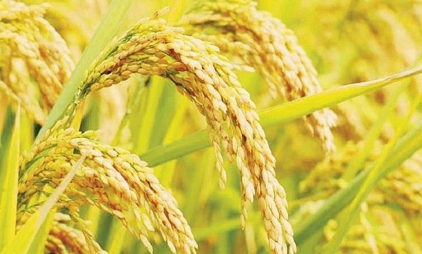

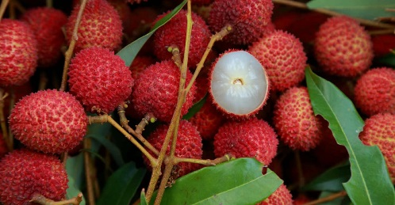
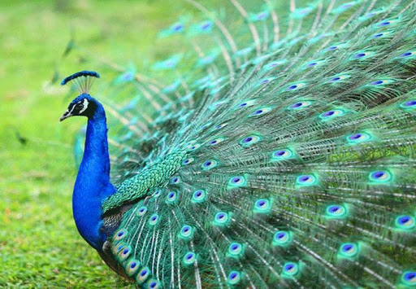
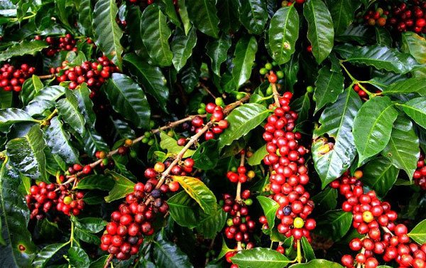


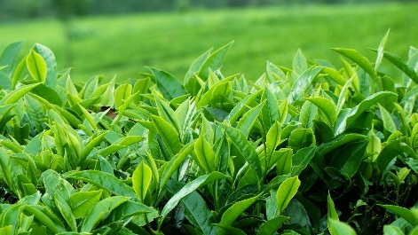
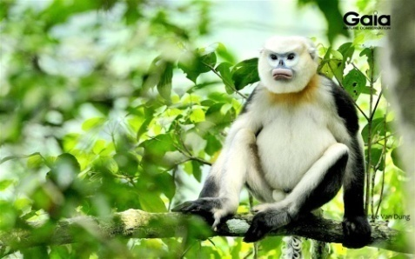
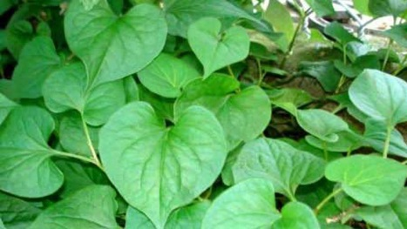
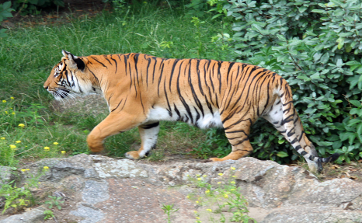
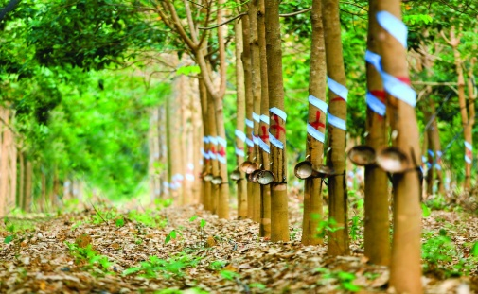
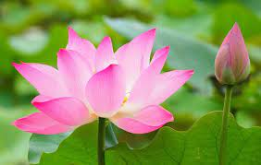
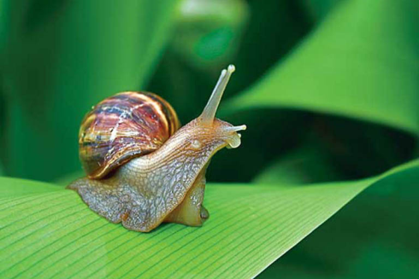
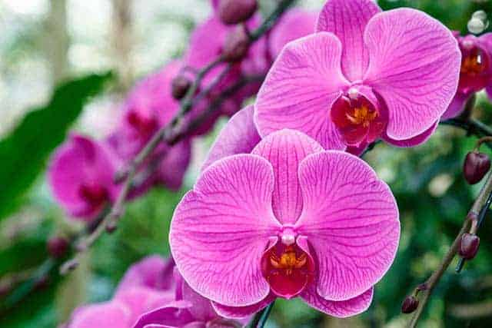
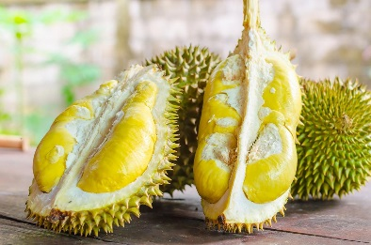
Một số loài thực vật và động vật ở Việt Nam
Lúa
Sao La
Quả vải
Con Công
Cà phê
Sếu đầu đỏ
Ca cao
Chè
Khỉ đầu trắng
Lá lốt
Hổ
Cao su
Hoa sen
Sầu riêng
Ốc sên
Phong lan

Slide 8
Bài 10. SINH VẬT VIỆT NAM
1. Sự đa dạng của sinh vật Việt Nam
a. Sự đa dạng về thành phần loài và gen di truyền
- Nước ta có hơn 50.000 loài sinh vật đã được xác định.
- Thực vật quý hiếm: trầm hương, trắc, nghiến, cẩm lai...
- Động vật quý hiếm: sao la, voi, bò tót, hươu xạ...
- Số lượng cá thể trong mỗi loài phong phú tạo nên sự đa dạng về nguồn gen di truyền.

Slide 9
Bài 10. SINH VẬT VIỆT NAM
1. Sự đa dạng của sinh vật Việt Nam
a. Sự đa dạng về thành phần loài và gen di truyền
Dựa vào thông tin SGK và hiểu biết của mình, trao đổi để trả lời các câu hỏi sau.
3. Con người đã tác động như thế nào đến tài nguyên sinh vật Việt Nam?
H.10.3. Bản đồ phân bố sinh vật
Việt Nam

Slide 10
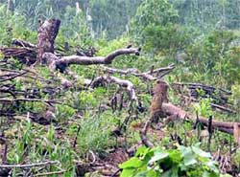
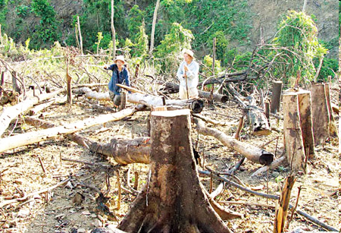
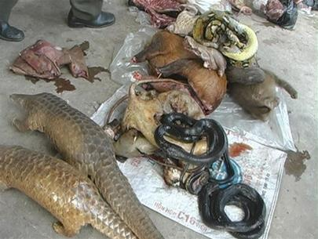
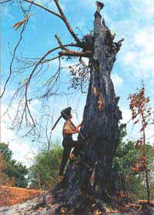
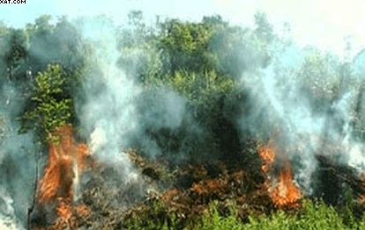
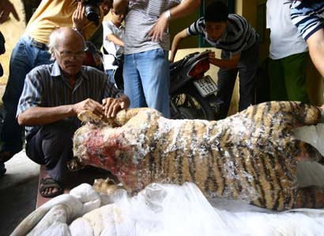
Do tác động của con người, nhiều hệ sinh thái bị tàn phá, biến đổi, suy giảm về số lượng và chất lượng

Slide 11
Bài 10. SINH VẬT VIỆT NAM
1. Sự đa dạng của sinh vật Việt Nam
b. Sự đa dạng về kiểu hệ sinh thái
H.10.3. Bản đồ phânbố sinh vật
Việt Nam

Slide 12

Hoạt động nhóm
Nhóm 1, 4:
Hệ sinh thái
trên cạn
Nhóm 2, 5:
Hệ sinh thái dưới nước
Nhóm 3,6:
Hệ sinh thái nhân tạo
Mỗi nhóm cử ra 1 nhóm trưởng và 1 thư kí.
Báo cáo bằng bốc thăm ngẫu nhiên.
Mỗi nhóm phải đặt ít nhất một câu hỏi cho nhóm thuyết trình phản biện (nhóm nào đặt câu hỏi hay hoặc trả lời được câu hỏi đều được cộng điểm)

Slide 13
Bài 10. SINH VẬT VIỆT NAM
1. Sự đa dạng của sinh vật Việt Nam
b. Sự đa dạng về kiểu hệ sinh thái
- Các hệ sinh thái tự nhiên trên cạn:
+ Có nhiều kiểu rừng sinh thái khác nhau;
+ Rừng mưa nhiệt đới, rừng nhiệt đới gió mùa: rậm rạp nhiều tầng, thành phần loài phong phú.
+ Ngoài ra, còn có: trảng cỏ cây bụi, rừng cận nhiệt, rừng ôn đới núi cao,…

Slide 14
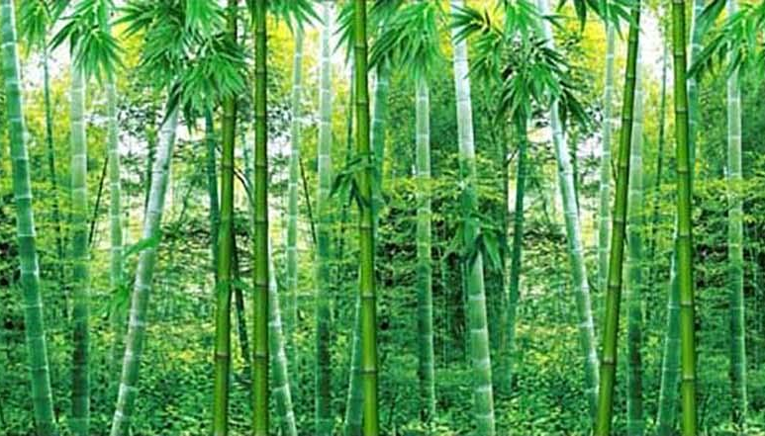
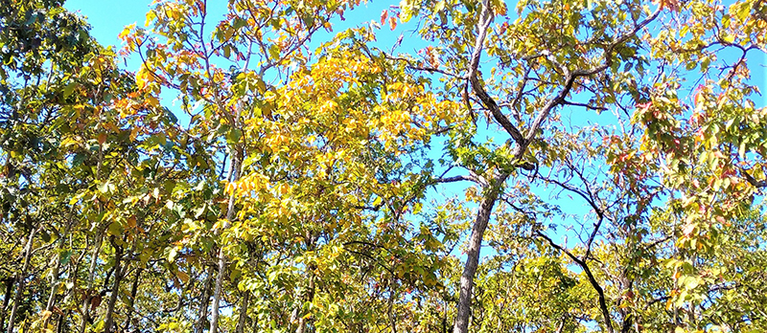

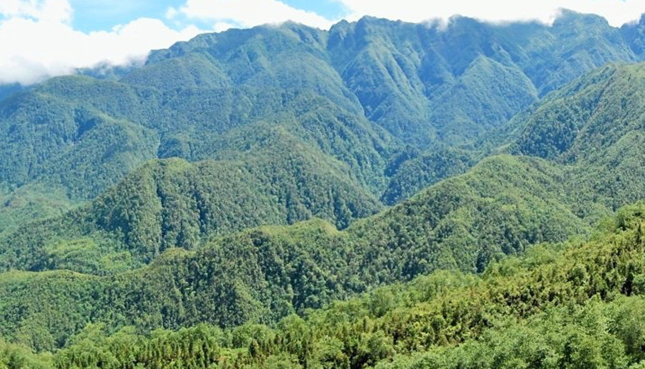
Rừng tre nứa Việt Bắc
Rừng Khộp ở Tây Nguyên
Rừng ôn đới núi cao Hoàng Liên Sơn

Slide 15
Bài 10. SINH VẬT VIỆT NAM
1. Sự đa dạng của sinh vật Việt Nam
b. Sự đa dạng về kiểu hệ sinh thái
- Các hệ sinh thái tự nhiên dưới nước:
+ Các hệ sinh thái nước mặn, nước lợ: rừng ngập mặn, cỏ biển, rạng san hô, đầm phá ven biển,…
+ Hệ sinh thái biển chia thành các vùng nước theo độ sâu.
+ Các hệ sinh thái nước ngọt ở sông suối, ao, hồ đầm.

Slide 16
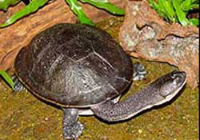
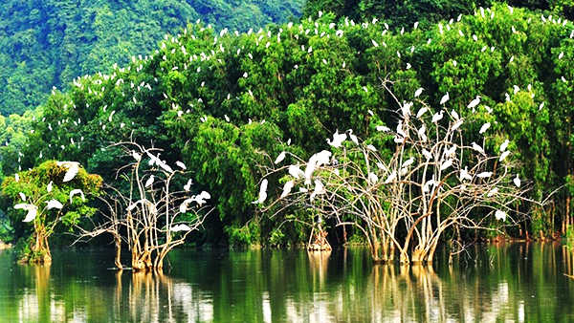
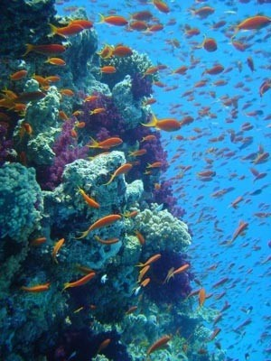
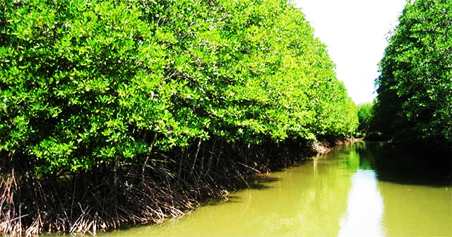
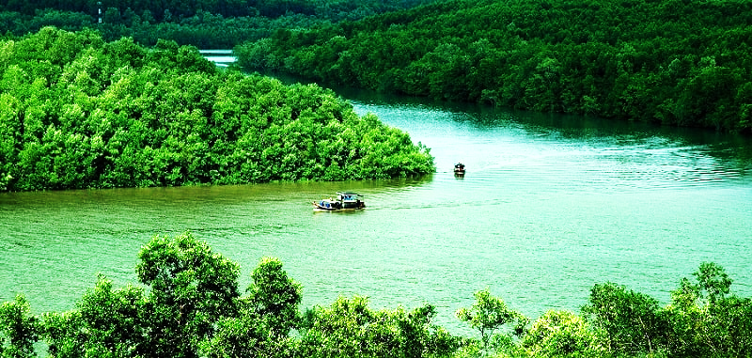
Hệ sinh thái dưới nước

Slide 17
Bài 10. SINH VẬT VIỆT NAM
1. Sự đa dạng của sinh vật Việt Nam
b. Sự đa dạng về kiểu hệ sinh thái
- Các hệ sinh thái nhân tạo:
+ Hình thành do hoạt động sản xuất nông, lâm nghiệp, thủy sản;
+ Gồm có: HST đồng ruộng, vùng chuyên canh và HST nuôi trồng thủy sản, rừng trồng…

Slide 18
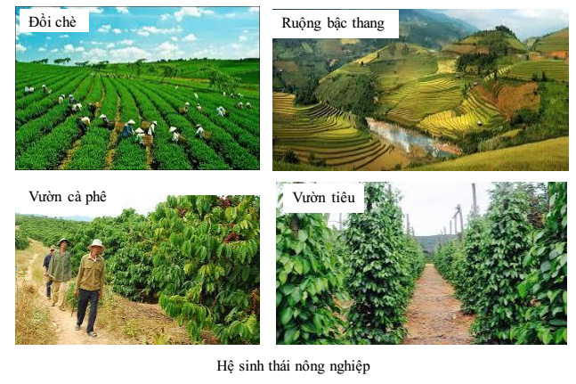
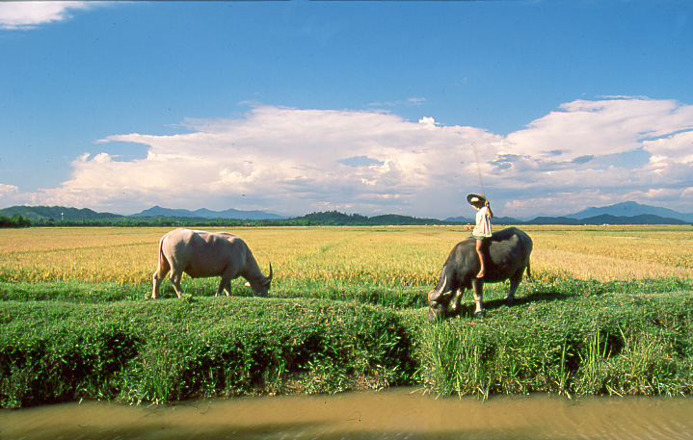
Cánh đồng lúa

Slide 19
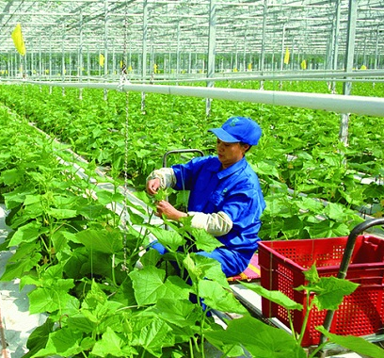
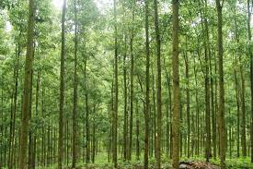
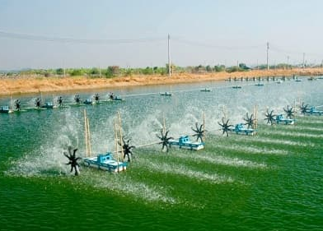

Slide 20
Bài 10. SINH VẬT VIỆT NAM
2. Tính cấp thiết của vấn đề bảo tồn đa dạng sinh học ở Việt Nam

Slide 21

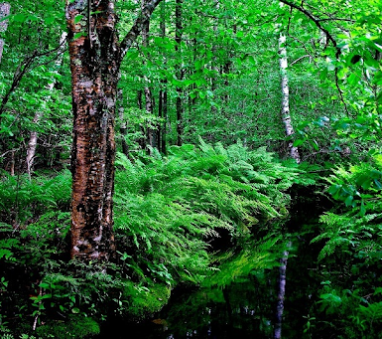
THẢO LUẬN NHÓM
Yêu cầu: Khai thác thông tin mục 2; H.10.6 SGK và kiến thức đã học, các nhóm trả lời các câu hỏi sau đây:
1: Thực trạng của vấn đề suy giảm đa dạng sinh học ở Việt Nam.
2: Nguyên nhân của sự suy giảm đa dạng sinh học ở Việt Nam
3,4: Biện pháp bảo tồn đa dạng sinh học ở Việt Nam.

Slide 22
Bài 10. SINH VẬT VIỆT NAM
2. Tính cấp thiết của vấn đề bảo tồn đa dạng sinh học ở Việt Nam
a. Đa dạng sinh học nước ta đang bị suy giảm
- Đa dạng sinh học ở nước ta đang bị suy giảm nghiêm trọng.
- Suy giảm số lượng cá thể, loài sinh vật:
+ Số lượng các loài thực, động vật hoang dã suy giảm nghiêm trọng.
+ Một số loài thực, động vật có nguy cơ tuyệt chủng: gỗ quí (đinh, lim, sến, táu...); động vật hoang dã quý hiếm (voi, hổ, bò tót...).

Slide 23
Bài 10. SINH VẬT VIỆT NAM
2. Tính cấp thiết của vấn đề bảo tồn đa dạng sinh học ở Việt Nam
a. Đa dạng sinh học nước ta đang bị suy giảm
- Suy giảm hệ sinh thái:
+ Các HST rừng nguyên sinh bị phá hoại gần hết, chỉ còn rừng thứ sinh.
+ Các HST rừng ngập mặn, HST biển cũng bị tàn phá bởi con người.
- Suy giảm nguồn gen:
+ Suy giảm số lượng cá thể và lượng loài đã làm suy giảm nguồn gen

Slide 24
Bài 10. SINH VẬT VIỆT NAM
2. Tính cấp thiết của vấn đề bảo tồn đa dạng sinh học ở Việt Nam
b. Nguyên nhân
- Tự nhiên: Biến đổi khí hậu: bão, lũ lụt, hạn hán, cháy rừng…
- Con người:
+ Khai thác lâm sản.
+ Đốt nương làm rẫy, du canh du cư.
+ Sử dụng động thực vật hoang dã cho nhu cầu đời sống.
+ Đánh bắt thủy sản quá mức.
+ Ô nhiễm môi trường do chất thải sinh hoạt và sản xuất.
+ Sự xâm nhập của các loài ngoại lai.

Slide 25
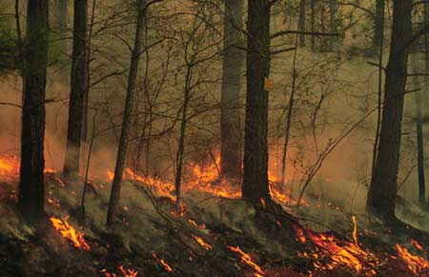
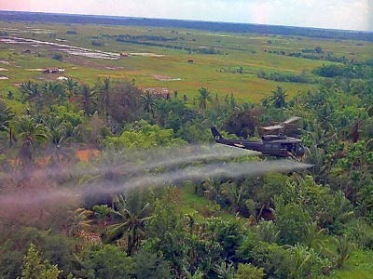
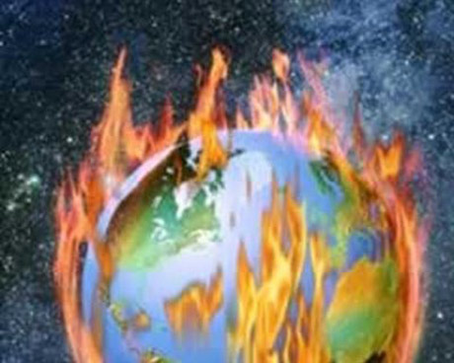
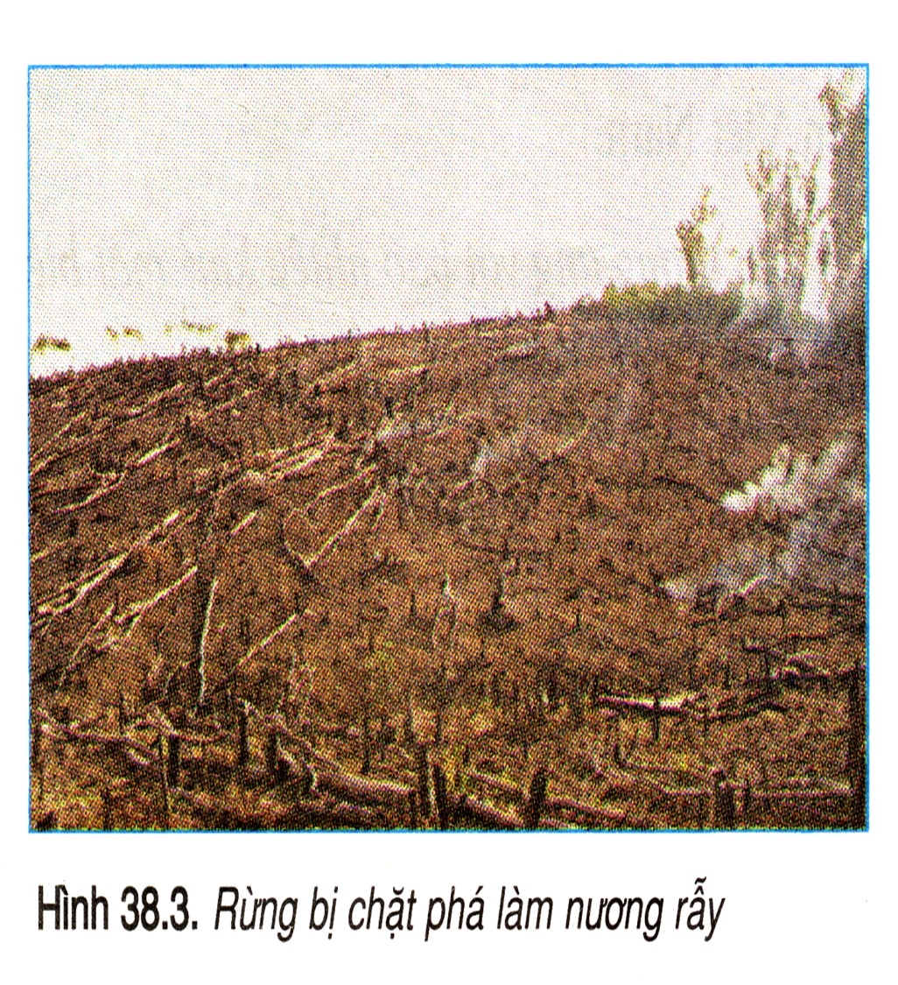
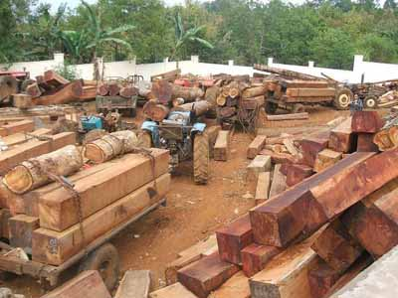

Cháy rừng
Chiến tranh
Biến đổi khí hậu
Các nguyên nhân làm giảm diện tích rừng ở Việt Nam
Chặt phá rừng
Khai thác quá mức
Chặt phá làm nương rẫy

Slide 26






Slide 27







Slide 28
Bài 10. SINH VẬT VIỆT NAM
2. Tính cấp thiết của vấn đề bảo tồn đa dạng sinh học ở Việt Nam
c. Giải pháp
- Xây dựng các khu bảo tồn thiên nhiên và vườn quốc gia.
- Tăng cường trồng rừng và bảo vệ tự nhiên.
- Ngăn chặn nạn phá rừng, săn bắn động vật hoang dã trái phép, khai thác và đánh bắt thủy sản quá mức.
- Xử lí các chất thải nông nghiệp, công nghiệp và sinh hoạt.
- Nâng cao ý thức của người dân về bảo vệ đa dạng sinh học.

Slide 29





Slide 30






Slide 31

Bài tập nhỏ
Cho bảng số liệu sau đây:
DIỆN TÍCH RỪNG TỰ NHIÊN CỦA VIỆT NAM GIAI ĐOẠN 1943 - 2020
(Đơn vị: triệu ha)
Năm | 1943 | 1983 | 2020
Diện tích rừng tự nhiên | 14,3 | 6,8 | 10,3
Dựa vào bảng số liệu trên, hãy nhận xét sự biến động diện tích rừng tự nhiên của Việt Nam giai đoạn 1943 - 2020. Nguyên nhân nào dẫn đến sự thay đổi đó?

Slide 32
a. Nhận xét:
- Giai đoạn từ 1943 - 1983: diện tích rừng tự nhiên giảm 7,5 triệu ha.
- Giai đoạn từ 1983 - 2020: diện tích rừng tự nhiên tăng 3,5 triệu ha.
b. Nguyên nhân:
- Giai đoạn 1943 - 1983, diện tích rừng giảm, do: hậu quả của chiến tranh; nạn khai thác rừng bừa bãi; hoạt động du canh, du cư của con người và một phần do cháy rừng.
- Giai đoạn 1983 - 2020, diện tích rừng tăng, do: chính sách bảo vệ, trồng và phát triển rừng của nhà nước; ý thức của người dân trong việc bảo vệ tài nguyên rừng được nâng cao.

Slide 33


Slide 34








GIẢI CỨU
RỪNG XANH

Slide 35















POW!

Slide 36



Nước ta có bao nhiêu loài sinh vật đã được xác định?
50 000 loài

Slide 37

Các trảng cỏ, cây bụi, rừng ôn đới núi cao được xếp vào kiểu hệ sinh thái nào?
HST tự nhiên trên cạn

Slide 38
Vườn quốc gia nào sau đây đặc biệt nhất: Xuân Sơn, Ba Bể, Hoàng Liên, Cát Bà, Cúc Phương?
Vườn quốc gia Cát Bà

Slide 39

Thực trạng của tính đa dạng sinh học ở nước ta hiện nay như thế nào?
Ngày càng bị suy giảm nghiêm trọng

Slide 40


VỀ NHÀ
Về nhà thiết kế poster bảo vệ tài nguyên rừng

Slide 41













THIẾT KẾ POSTER BẢO VỆ RỪNG
Tiêu chí đánh giá
Hoạt động
cá nhân- về nhà
Khẩu hiệu: Rõ ràng, ngắn gọn.
- Hình thức: Đảm bảoh thẩm mỹ.
Yêu cầu: chọn 1 trong hình thức:
+ Thiết kế trên ppt, canva.com, ….
+ Vẽ trên khổ A3.
5’
4’
Time Line
3’
2’
1’
0

